Slide 1
Optimalizace logistických procesů ve strojírenské firmě
Autor práce : Jakub Prášek
Vedoucí práce: Ing. Monika Karková, PhD.
Oponent práce: Ing. Pavla Lejsková, Ph.D.
České Budějovice, únor 2018

Slide 2
Volba tématu
Praktické téma
Konkrétní řešení
Zainteresovanost v daném podniku
Osobní zájem

Slide 3
Cíl práce
Teoretická část:
popsání známých poznatků v oblasti logistiky
definování logistického systému
objasnění funkce skladů a pojmu distribuce
Aplikační část:
analyzování aktuálního stavu ve firmě
definování problémů v oblasti distribuce
navržení optimálních řešení problémů

Slide 4
Výzkumný problém
analýza stávajícího stavu distribuce v podniku Triomil
konkrétnost
praktické využití

Slide 5
Pracovní postupy v teoretické části
odborná literatura
konzultace s vedoucím práce

Slide 6
Pracovní postup v aplikační části
Zpracování statistických údajů poskytnuté firmou
Definování nedostatků
Aplikace metod (např.: Just in time) známých z teoretické části
Navržení optimalizací nedostatků

Slide 7
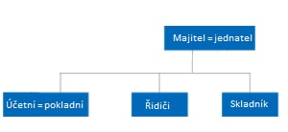
Představení firmy Triomil
s.r.o.
9. 4. 1998
obor činnosti
Hierarchická struktura podniku Triomil

Slide 8
1. optimalizační návrh
denní plánování
chyby způsobené lidským faktorem
Trackroad
35,297 %

Slide 9
2. Optimalizační návrh
aplikace metody Just in Time
vedlejší výhody

Slide 10
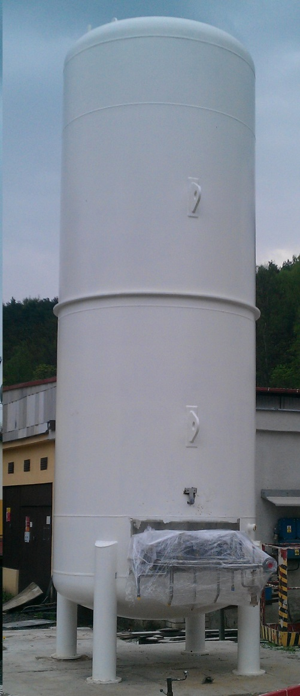
3. optimalizační návrh
instalace velkokapacitního zásobníku
nájemné
návratnost

Slide 11
Závěrečné shrnutí
poměrně nenáročné optimalizace
reálnost realizace
zvýšení operativnosti

Slide 12
Doplňující dotaz vedoucího práce
Co Vás vedlo k tomu aby jste si zvolil jako problém své bakalářské práce právě optimalizaci logistických procesů ve firmě?

Slide 13
Doplňující dotaz oponenta práce
Budou Vaše návrhy využity v praxi?

Slide 14
Prostor pro případné dotazy…

Slide 15

Děkuji za pozornost

